Slide 1
PHÒNG GIÁO DỤC VÀ ĐÀO TẠO QUẬN LONG BIÊN
TRƯỜNG THCS ĐÔ THỊ VIỆT HƯNG
Chào mừng quý thầy cô
và các em học sinh
đến với tiết học
Sinh học 8

Slide 2

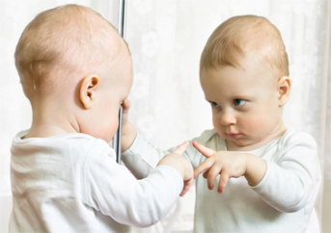
Bạn có hiểu
cơ thể mình?

Slide 3

Suy nghĩ trong vòng 1 phút kể tên các
cơ quan của cơ thể người.

Slide 4
01:00
START

Slide 5
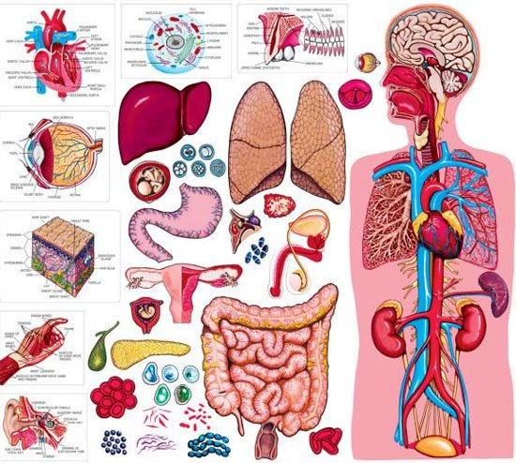

CHƯƠNG I:
KHÁI QUÁT VỀ CƠ THỂ NGƯỜI
TIẾT 2 - BÀI 2:
Cấu tạo cơ thể người

Slide 6
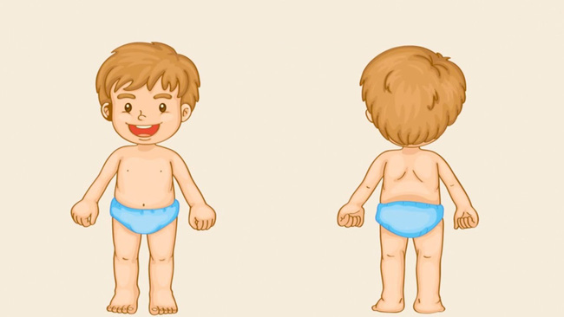


Bài 2: CẤU TẠO CƠ THỂ NGƯỜI
CẤU TẠO
1. Cấu tạo các phần cơ thể
Cơ thể người gồm mấy phần? Đó là những phần nào?
Nhìn từ trước
Nhìn từ sau
- Da bao bọc toàn bộ cơ thể, da có các sản phẩm như: lông, tóc, móng
Đầu
- Cơ thể gồm 3 phần :
+ Đầu
+ Thân
+ Chân, tay (chi)
Thân
Tay, chân
Cơ thể người

Slide 7

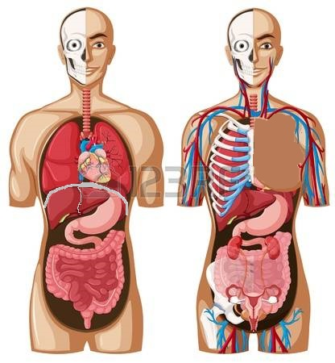

Bài 2: CẤU TẠO CƠ THỂ NGƯỜI
CẤU TẠO
1. Cấu tạo các phần cơ thể
Mặt cắt trước
Mặt cắt ngang
+ Khoang bụng và ngực được ngăn cách bởi cơ quan nào?
Phổi
Tim
Khoang ngực
Cơ hoành
+ Nêu các bộ phận có trong khoang ngực và các bộ phận có trong khoang bụng?
Gan
Thận
Dạ dày
Mật
Ruột non
Khoang bụng
Ruột già
Các cơ quan trong phần thân của cơ thể

Slide 8

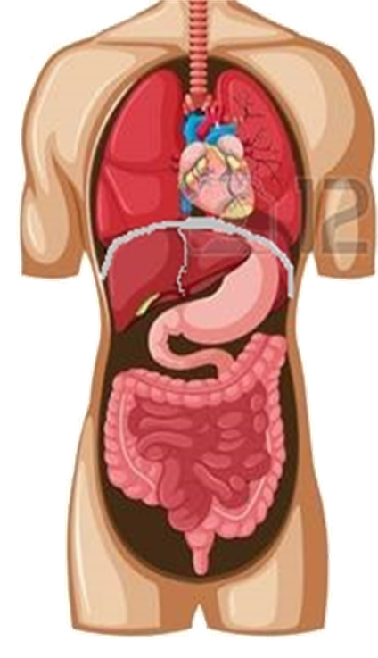
Bài 2: CẤU TẠO CƠ THỂ NGƯỜI
CẤU TẠO
1. Cấu tạo các phần cơ thể
- Da bao bọc toàn bộ cơ thể, da có các sản phẩm như: lông, tóc, móng
- Cơ thể gồm 3 phần :
+ Đầu
+ Thân
+ Chân, tay (chi)
- Khoang ngực ngăn cách với khoang bụng nhờ cơ hoành
- Khoang ngực: tim, phổi
- Khoang bụng: gan, dạ dày, thận, tụy, mật, ruột, …

Slide 9

Bài 2: CẤU TẠO CƠ THỂ NGƯỜI
I. CẤU TẠO
2. Các hệ cơ quan
* Khái niệm: Hệ cơ quan gồm các cơ quan cùng phối hợp hoạt động thực hiện một chức năng nhất định của cơ thể
VD: Hệ tiêu hóa, hệ hô hấp, hệ tuần hoàn,...
Thế nào là một hệ cơ quan?

Slide 10
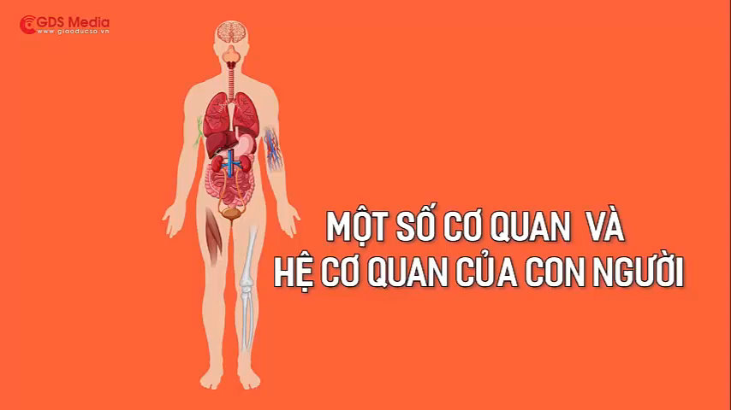
Bài 2: CẤU TẠO CƠ THỂ NGƯỜI
I. CẤU TẠO
2. Các hệ cơ quan
* Chức năng :
Quan sát video và sắp xếp các thông tin vào bảng cho phù hợp
Bảng 2. Thành phần, chức năng của các hệ cơ quan

Slide 11
Bảng 2. Thành phần chức năng của các hệ cơ quan
Hệ cơ quan | Các cơ quan trong từng hệ cơ quan | Chức năng của hệ cơ quan
Hệ vận động
Hệ tiêu hoá
Hệ tuần hoàn
Hệ hô hấp
Hệ bài tiết
Hệ thần kinh
a. Miệng, ống tiêu hoá và các tuyến tiêu hoá
1. Tiếp nhận và biến đổi thức ăn thành chất dinh dưỡng
b. Não,tuỷ sống, dây thần
kinh và hạch thần kinh
2. Thực hiện trao đổi khí O2, CO2 giữa cơ thể với môi trường
Nội dung điền:
c. Cơ và xương
3. Tiếp nhận, trả lời kích thích, điều hoà hoạt động của các cơ quan
d. Tim và hệ mạch
04:00
4. Bài tiết nước tiểu
e. Thận, ống dẫn nước tiểu và bóng đái
5. Vận chuyển chất dinh dưỡng, chất thải, O_{2,} CO₂
f. Mũi, họng, thanh quản, khí quản, phế quản và hai lá phổi
6. Vận động và di chuyển

Slide 12
Bảng 2. Thành phần chức năng của các hệ cơ quan
Hệ cơ quan | Các cơ quan trong từng hệ cơ quan | Chức năng của hệ cơ quan
Hệ vận động
Hệ tiêu hoá
Hệ tuần hoàn
Hệ hô hấp
Hệ bài tiết
Hệ thần kinh
a. Miệng, ống tiêu hoá và các tuyến tiêu hoá
1. Biến đổi và hấp thụ thức ăn thành chất dinh dưỡng
b. Não,tuỷ sống, dây thần
kinh và hạch thần kinh
2. Thực hiện trao đổi khí O2, CO2 giữa cơ thể với môi trường
Nội dung điền:
c. Cơ và xương
3. Tiếp nhận, trả lời kích thích, điều hoà hoạt động của các cơ quan
05:00
d. Tim và hệ mạch
04:59
04:58
04:57
04:56
04:55
04:54
04:53
04:52
04:51
04:50
04:49
04:48
04:47
04:46
04:45
04:44
04:43
04:42
04:41
04:40
04:39
04:38
04:37
04:36
04:35
04:34
04:33
04:32
04:31
04:30
04:29
04:28
04:27
04:26
04:25
04:24
04:23
04:22
04:21
04:20
04:19
04:18
04:17
04:16
04:15
04:14
04:13
04:12
04:11
04:10
04:09
04:08
04:07
04:06
04:05
04:04
04:03
04:02
04:01
04:00
03:59
03:58
03:57
03:56
03:55
03:54
03:53
03:52
03:51
03:50
03:49
03:48
03:47
03:46
03:45
03:44
03:43
03:42
03:41
03:40
03:39
03:38
03:37
03:36
03:35
03:34
03:33
03:32
03:31
03:30
03:29
03:28
03:27
03:26
03:25
03:24
03:23
03:22
03:21
03:20
03:19
03:18
03:17
03:16
03:15
03:14
03:13
03:12
03:11
03:10
03:09
03:08
03:07
03:06
03:05
03:04
03:03
03:02
03:01
03:00
02:59
02:58
02:57
02:56
02:55
02:54
02:53
02:52
02:51
02:50
02:49
02:48
02:47
02:46
02:45
02:44
02:43
02:42
02:41
02:40
02:39
02:38
02:37
02:36
02:35
02:34
02:33
02:32
02:31
02:30
02:29
02:28
02:27
02:26
02:25
02:24
02:23
02:22
02:21
02:20
02:19
02:18
02:17
02:16
02:15
02:14
02:13
02:12
02:11
02:10
02:09
02:08
02:07
02:06
02:05
02:04
02:03
02:02
02:01
02:00
01:59
01:58
01:57
01:56
01:55
01:54
01:53
01:52
01:51
01:50
01:49
01:48
01:47
01:46
01:45
01:44
01:43
01:42
01:41
01:40
01:39
01:38
01:37
01:36
01:35
01:34
01:33
01:32
01:31
01:30
01:29
01:28
01:27
01:26
01:25
01:24
01:23
01:22
01:21
01:20
01:19
01:18
01:17
01:16
01:15
01:14
01:13
01:12
01:11
01:10
01:09
01:08
01:07
01:06
01:05
01:04
01:03
01:02
01:01
01:00
00:59
00:58
00:57
00:56
00:55
00:54
00:53
00:52
00:51
00:50
00:49
00:48
00:47
00:46
00:45
00:44
00:43
00:42
00:41
00:40
00:39
00:38
00:37
00:36
00:35
00:34
00:33
00:32
00:31
00:30
00:29
00:28
00:27
00:26
00:25
00:24
00:23
00:22
00:21
00:20
00:19
00:18
00:17
00:16
00:15
00:14
00:13
00:12
00:11
00:10
00:09
00:08
00:07
00:06
00:05
00:04
00:03
00:02
00:01
00:00
4. Bài tiết nước tiểu
e. Thận, ống dẫn nước tiểu và bóng đái
5. Vận chuyển chất dinh dưỡng, chất thải, O_{2,} CO₂
f. Mũi, họng, thanh quản, khí quản, phế quản và hai lá phổi
6. Vận động và di chuyển

Slide 13
Bảng 2: Thành phần, chức năng của các hệ cơ quan
Hệ cơ quan | Các cơ quan trong từng hệ cơ quan | Chức năng của hệ cơ quan
Hệ vận động
Hệ tiêu hóa
Hệ tuần huần
Hệ hô hấp
Hệ bài tiết
Hệ thần kinh
c. Cơ, xương
6. Vận động và di chuyển
a. Miệng, ống tiêu hóa, tuyến tiêu hóa
1. Biến đổi và hấp thụ
thức ăn thành chất dinh dưỡng
d. Tim và hệ mạch
5. Vận chuyển chất dinh dưỡng, chất thải, O_{2,} CO₂
f. Đường dẫn khí, phổi
2. Trao đổi khí Oxi, cacbonic giữa cơ thể và môi trường
e. Thận, ống dẫn nước tiểu, bóng đái
4. Bài tiết nước tiểu
b. Não, tủy sống, dây thần kinh,
3. Tiếp nhận, trả lời kích thích, điều hoà hoạt động của các cơ quan

Slide 14
Bài 2: CẤU TẠO CƠ THỂ NGƯỜI
I. CẤU TẠO
2. Các hệ cơ quan
* Khái niệm: Hệ cơ quan gồm các cơ quan cùng phối hợp hoạt động thực hiện một chức năng nhất định của cơ thể
VD: Hệ tiêu hóa, hệ hô hấp, hệ tuần hoàn,...
* Chức năng :
Nội dung bảng 2 – SGK trang 9.
Ngoài các hệ cơ quan trên, cơ thể còn có da, các giác quan, hệ sinh dục và hệ nội tiết
Ngoài các hệ cơ quan nêu trong bảng, cơ thể còn có các hệ cơ quan nào ?

Slide 15
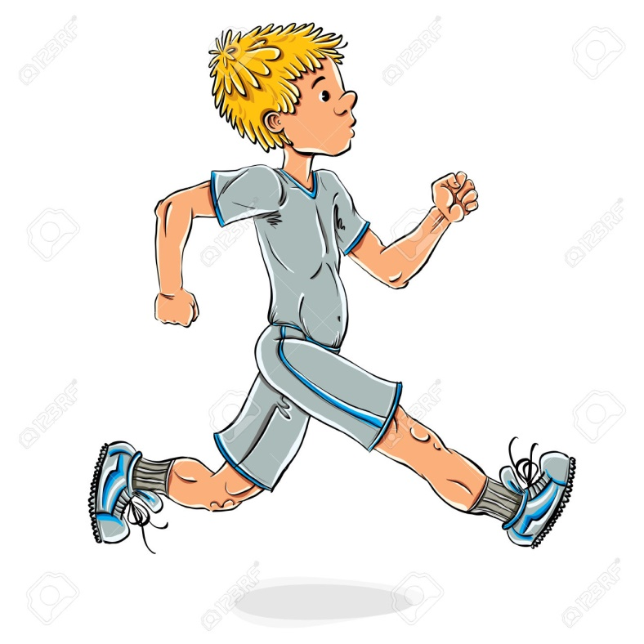
Bài 2: CẤU TẠO CƠ THỂ NGƯỜI
II. SỰ THỐNG NHẤT HOẠT ĐỘNG CỦA CÁC CƠ QUAN
Trong giờ học thể dục, bạn Minh vừa chạy xong 100 m thì cảm thấy nhịp thở nhanh, nhịp tim đập nhanh hơn, và mồ hôi ra nhiều hơn so với trước khi chạy, Minh đang băn khoăn về điều đó. Bằng hiểu biết của mình, em hãy giải thích giúp Minh và lấy một ví dụ khác tương tự.
Vì các hệ cơ quan trong cơ thể có sự phối hợp hoạt động với nhau một cách nhịp nhàng đảm bảo tính thống nhất.
VD: Khi bơi, ăn, làm bài kiểm tra, đá bóng...

Slide 16
Bài 2: CẤU TẠO CƠ THỂ NGƯỜI
II. SỰ THỐNG NHẤT HOẠT ĐỘNG CỦA CÁC CƠ QUAN
<?> Quan sát hình 2.3 hãy cho biết các mũi tên từ hệ thần kinh và hệ nội tiết tới các hệ cơ quan nói lên điều gì?
Các cơ quan trong cơ thể phối hợp hoạt động nhịp nhàng, thống nhất dưới sự điều khiển của hệ thần kinh và hệ nội tiết
Hệ thần kinh và hệ nội tiết
Hệ tiêu hoá
Hệ hô hấp
Hệ tuần hoàn
Hệ bài tiết
Hệ vận động
Sơ đồ mối liên hệ qua lại giữa các hệ cơ quan trong cơ thể
→ Giữ gìn bảo vệ cơ thể tránh tác động mạnh vào một số cơ quan quan trọng (não, các dây thần kinh)

Slide 17
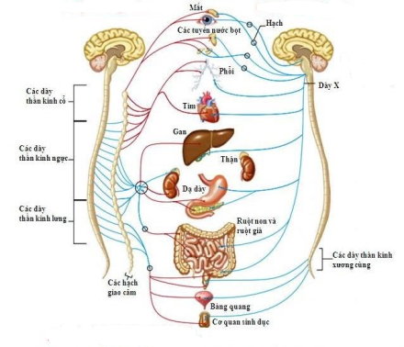
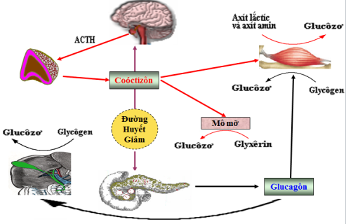
Bài 2: CẤU TẠO CƠ THỂ NGƯỜI
II. SỰ THỐNG NHẤT HOẠT ĐỘNG CỦA CÁC CƠ QUAN
Dựa vào thông tin trong phần II/SGK trang 9, hoàn thành bài tập điền từ sau:
Các cơ quan trong cơ thể là ……………………….., có sự ………………………….với nhau, cùng thực hiện ……………………. Sự phối hợp đó được thực hiện nhờ …………………....và ……………………
một khối thống nhất
phối hợp nhịp nhàng
chức năng sống
cơ chế thần kinh
cơ chế thể dịch

Slide 18
Bài 2: CẤU TẠO CƠ THỂ NGƯỜI
II. SỰ THỐNG NHẤT HOẠT ĐỘNG CỦA CÁC CƠ QUAN
Tình huống:
Linh là học sinh lớp 8, vì ngủ dậy muộn nên em thường xuyên không ăn sáng. Vậy nên sáng nào Linh cũng cảm thấy uể oải và mệt mỏi. Đặc biệt là sáng nay trong giờ thể dục, sau khi chạy 2 vòng quanh sân trường Linh đã bị ngất xỉu. Dựa vào kiến thức vừa học em hãy cho biết nguyên nhân tại sao Linh bị ngất?

Slide 19


Câu chuyện: CHÂN, TAY, TAI, MẮT, MIỆNG (ngữ văn 6)
Qua câu chuyện trên em rút ra được điều gì cho bản thân?

Slide 20



CỦNG CỐ
HƯỚNG DẪN VỀ NHÀ
Học bài, trả lời câu hỏi cuối bài.
Đọc trước nội dung bài 3: Tế bào.

Slide 21

BÀI HỌC KẾT THÚC
Cảm ơn thầy cô và các em !

